Slide 1
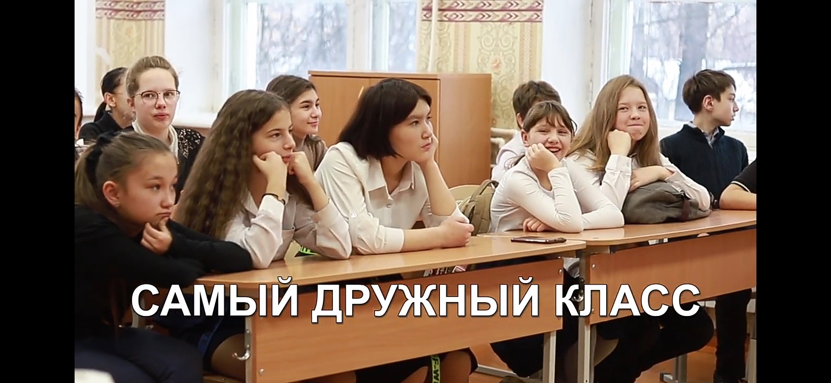
Березовское муниципальное автономное общеобразовательное учреждение
«Средняя общеобразовательная школа №1 имени Героя Советского Союза Неустроева С.А.»
«Мы дружбою нашей сильны!»

Slide 2
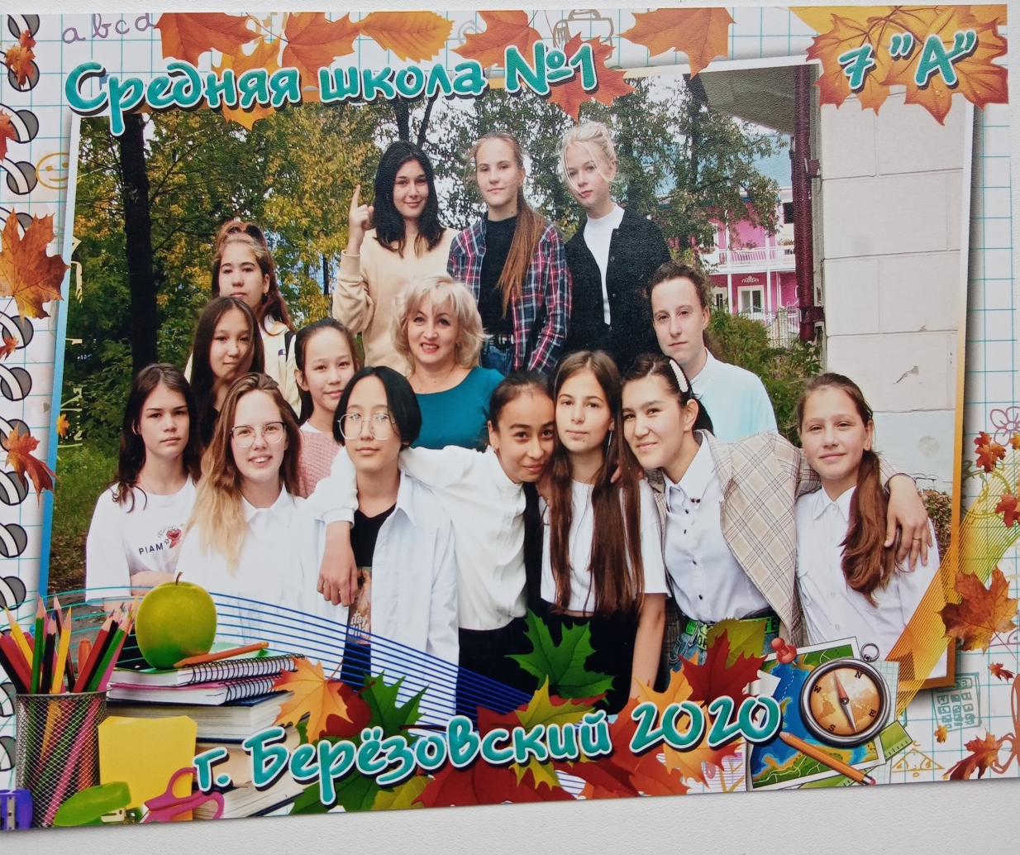
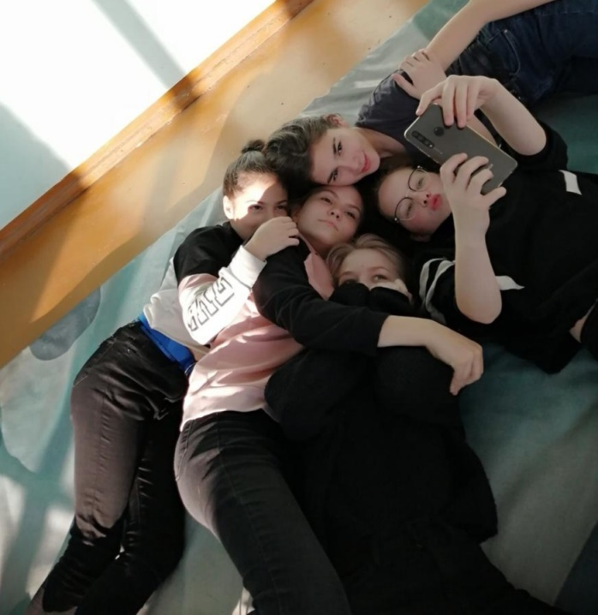
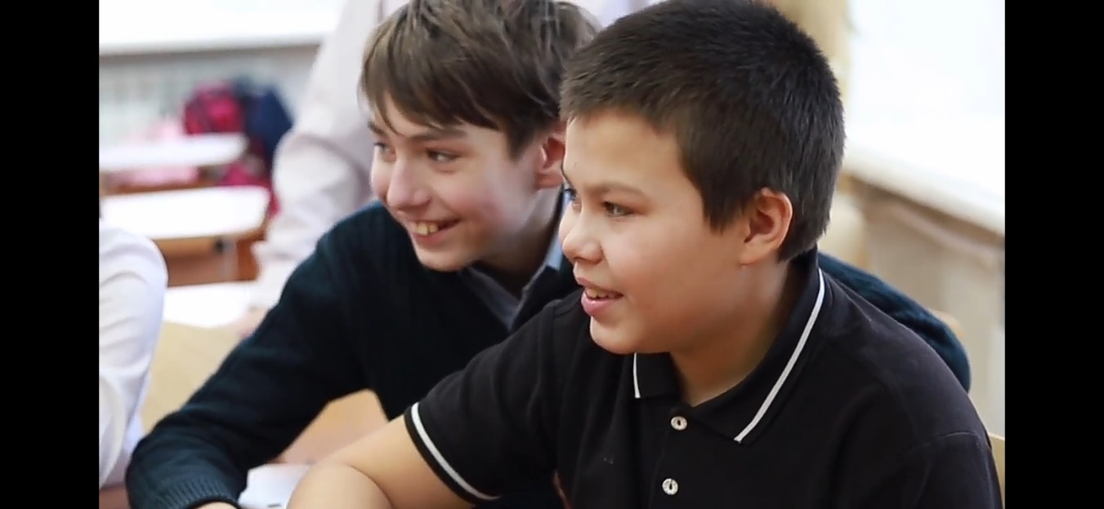
Любим вместе собираться,
Что-то с классом обсудить,
Любим мы соревноваться,
Любим вместе чай попить.

Slide 3
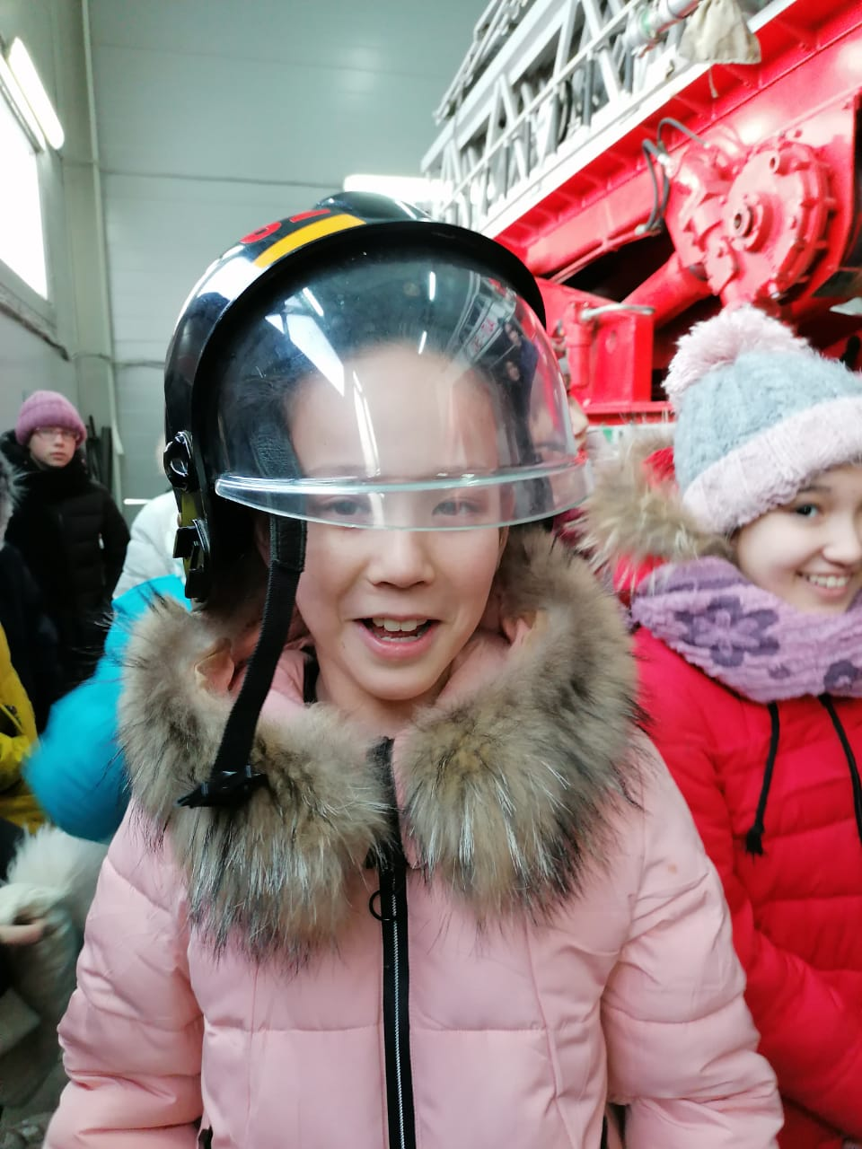
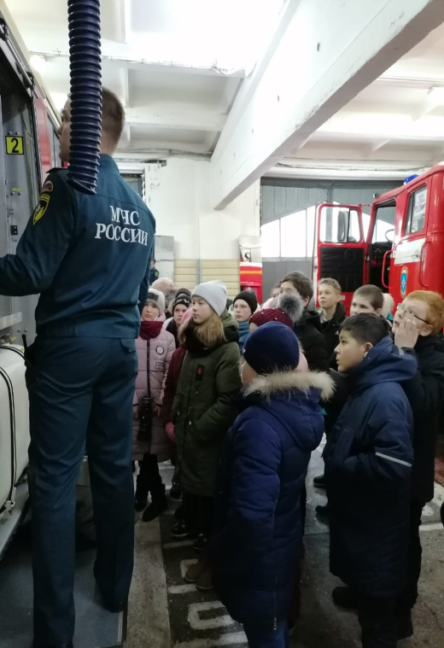
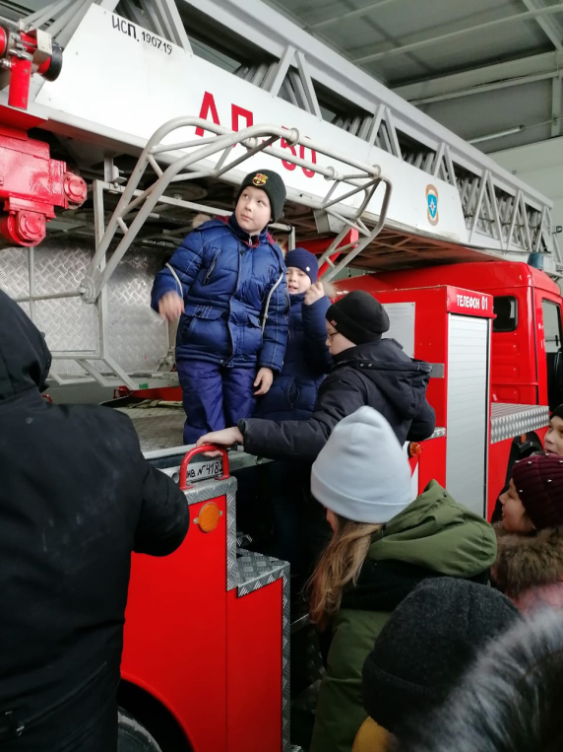
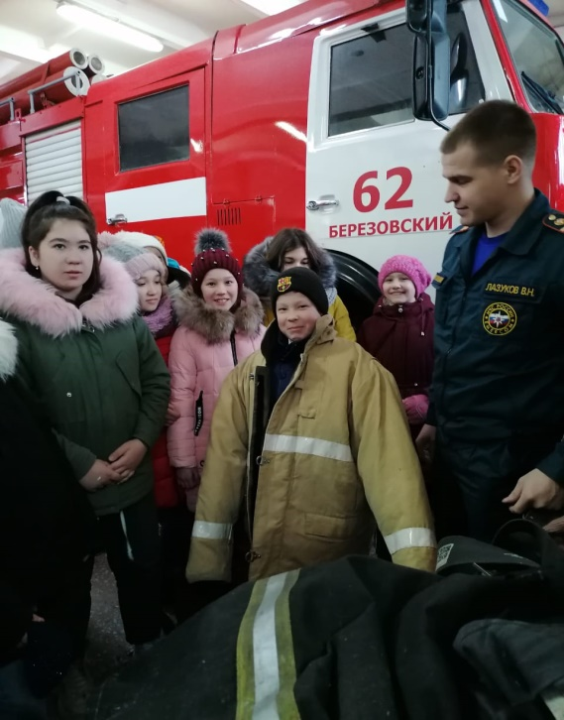
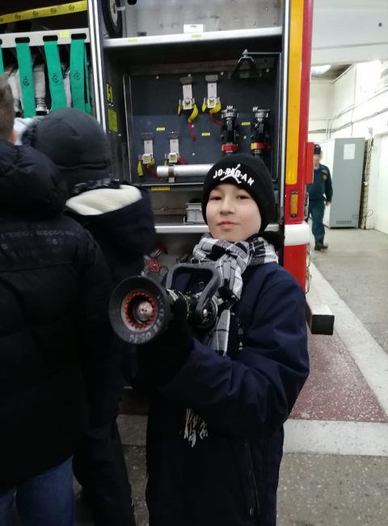
На экскурсии мы ездим,
Мы без дела не сидим.
В общем, всё у нас отлично,
Откровенно говорим!!!

Slide 4
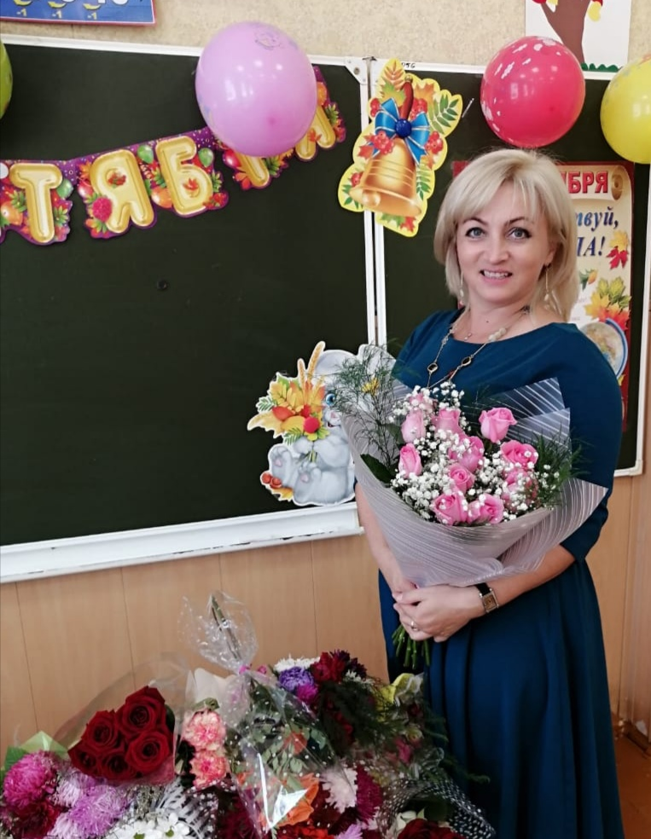
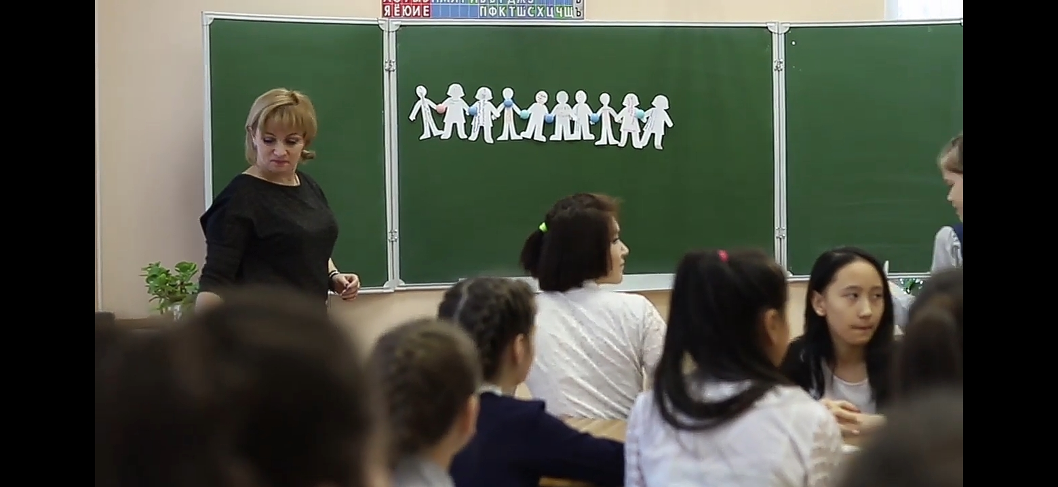
Классный наш руководитель
И демон наш, и наш хранитель!
Нас за шалости бранит,
От невзгод всегда хранит!

Slide 5
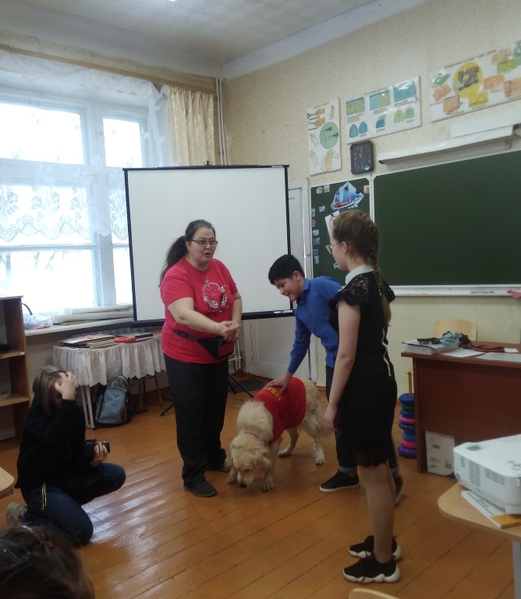
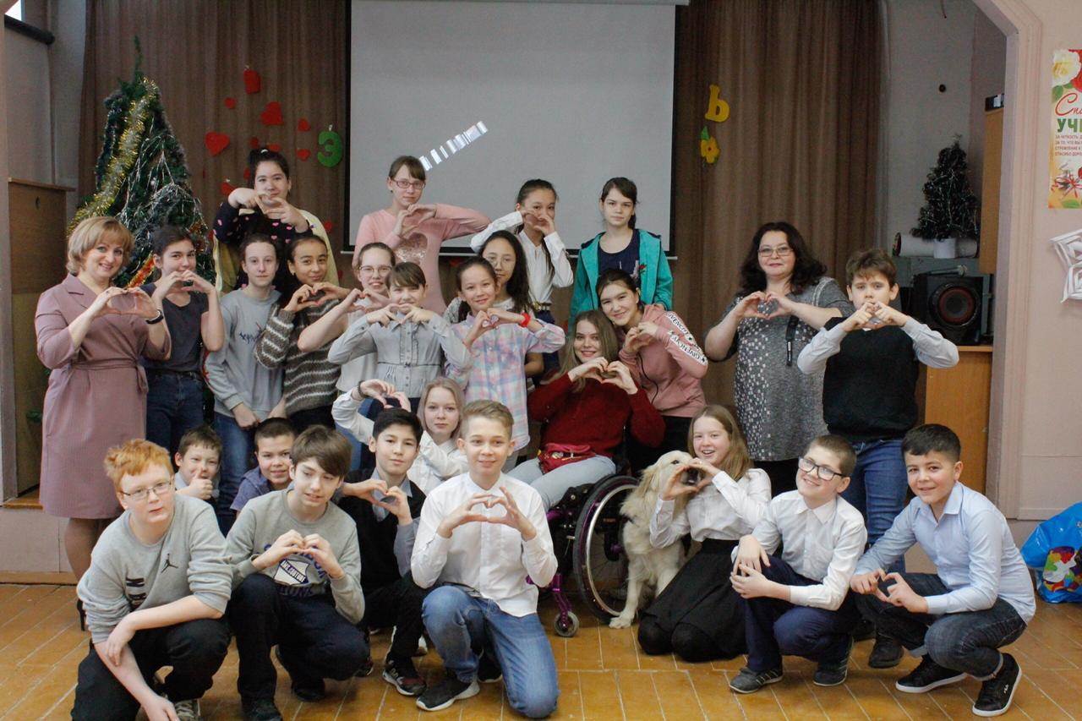
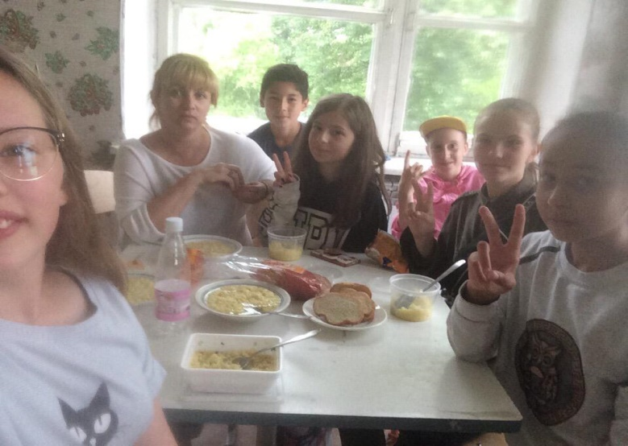
У нас самые интересные классные часы, какие только можно представить!

Slide 6
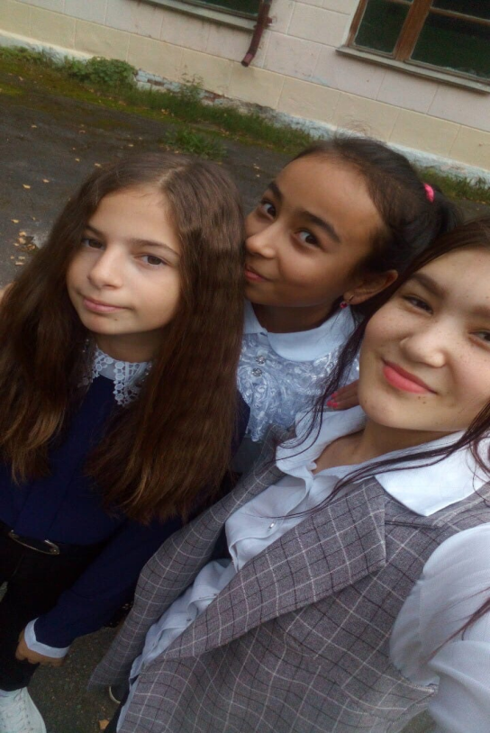
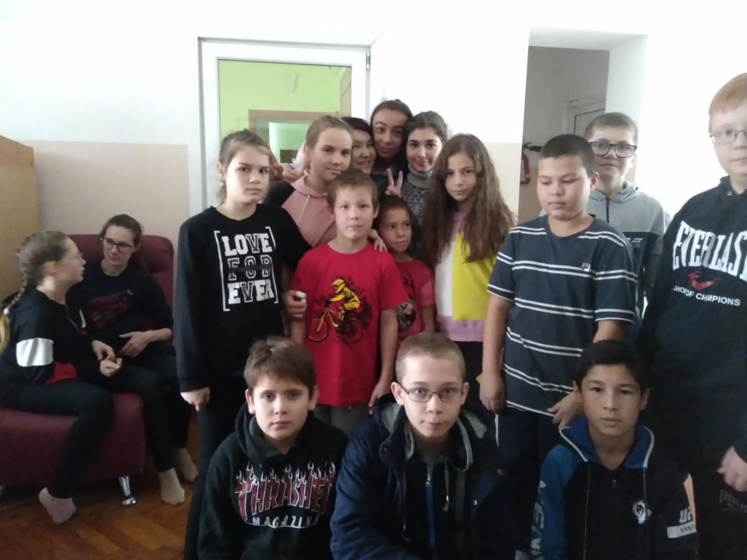
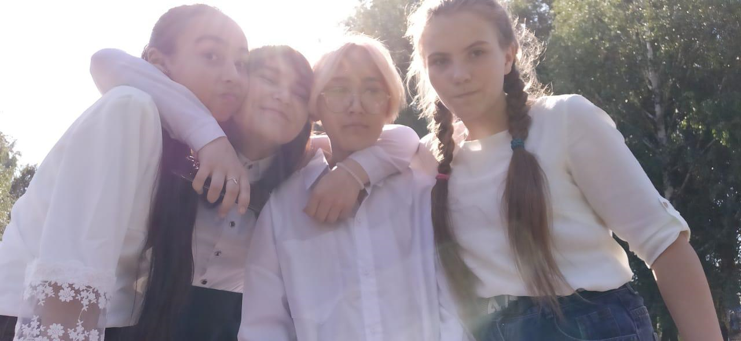
Дружба настоящая в
школе начинается...
Школьная дружба
самая крепкая

Slide 7
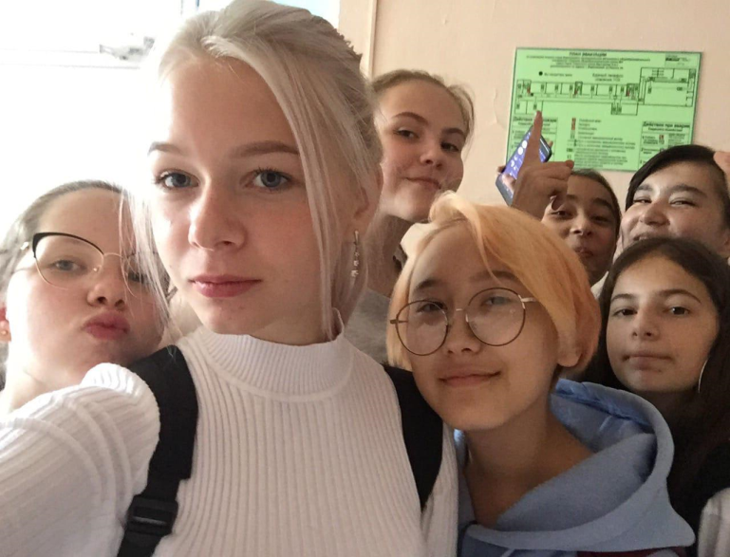
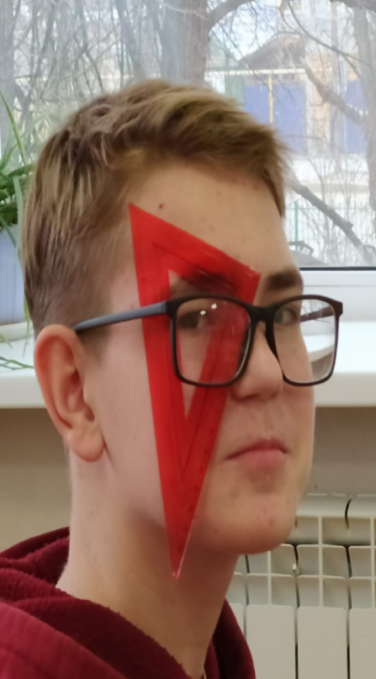
В нашем классе, дети семи национальностей, шесть из них, не имеют Российского гражданства.
Это не мешает нам дружить, проводить время вместе, участвовать в школьных и городских мероприятиях.

Slide 8
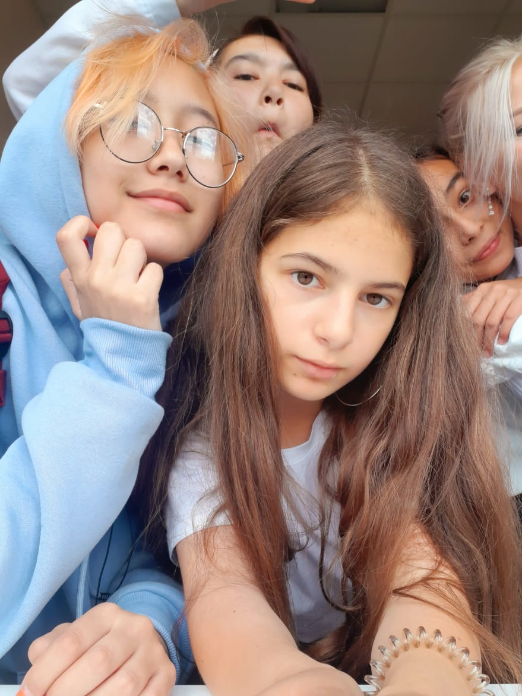
Наций много в нашем классе, Есть татары и киргизы, узбеки, русские, таджики , азейборджанцы, казахи!
Нам не важно, кто откуда,
Цвет волос, разрезы глаз,
Понимаем мы друг друга,
Независимо от рас.
Вот их имена: Адулатхон, Мехрубон, Аэлима, Сабрина , Мадина, Ринат, Аселья.

Slide 9
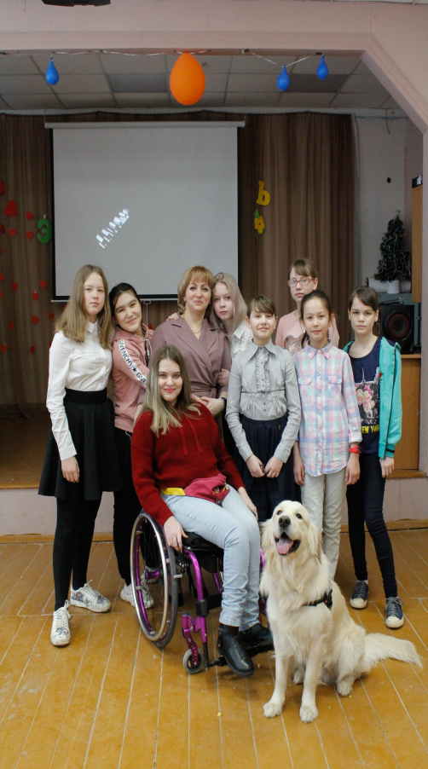
В школе можем мы повздорить,
Мысли могут не срастись.
Но ругаться нам не стоит,
Чтобы больше нам не спорить.
у нас девиз такой:
"Друг за друга мы горой"!
Новеньких всегда мы примем,
И рассорившихся мирим.

Slide 10
Мы считаем, что, каждый ребенок имеет право на имя, фамилию, национальность!!! В Конвенции ООН о правах ребенка, написано о том, что все дети, независимо от цвета кожи, языка, религии, пола имеют равные права, в нашем классе не нарушена.

Slide 12
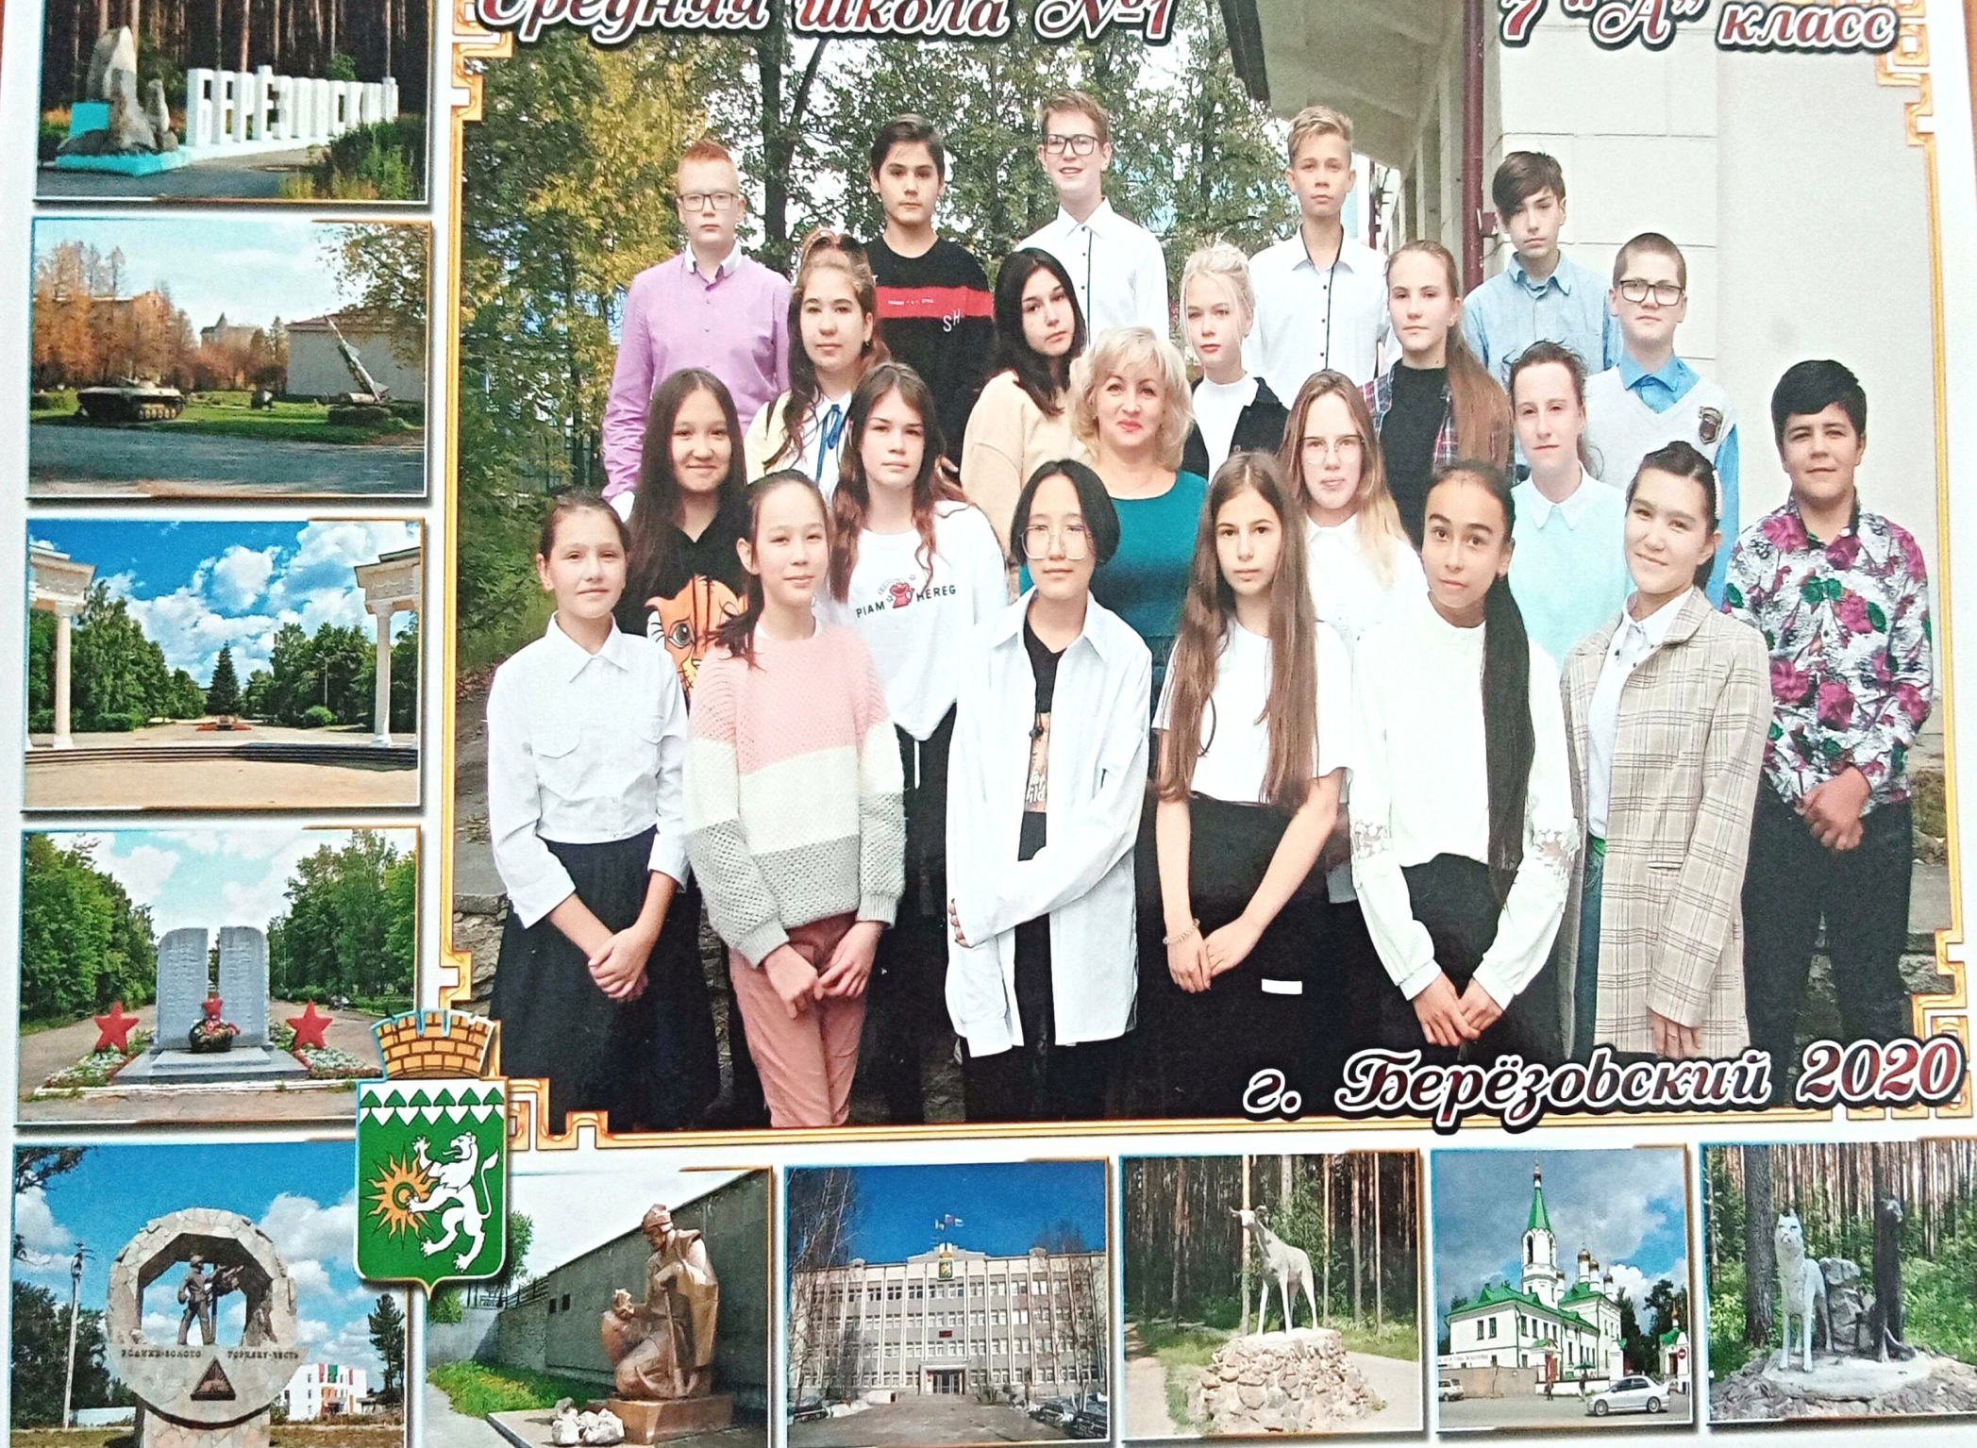

Slide 13
Над презентацией работали:
Вебер Варвара и Холматова Мадина
7 «А»
Наш руководитель :
Турышева Татьяна Викторовна

